Slide 1
Nicht zählendes Rechnen: 1∙1 und 1:1
Arithmetische Basiskompetenzen sichern –
Rechenschwierigkeiten vermeiden
Notes:
Dieses Transfermaterial ist im Kontext der Veranstaltungsreihe „Arithmetische Basiskompetenzen sichern – Rechenschwierigkeiten vermeiden“ der Fachoffensive Mathematik NRW entstanden. Es dient als Möglichkeit, die in dem 5. Modul der Veranstaltungsreihe zum Thema „Nicht zählendes Rechnen: 1·1 und 1:1“ transportierten Hintergrundinformationen und dargestellten Materialien in einer kurzen Version im Kontext z. B. der fachbezogenen Arbeit an den Schulen zu nutzen, um diese dem Kollegium zugänglich zu machen und eine Möglichkeit aufzuzeigen, die Inhalte im Unterricht umzusetzen.

Slide 4



Schwierigkeiten beim schnellen Kopfrechnen
Welche Malaufgabe hilft dir bei der Aufgabe 6 · 7?
Ich rechne
5 · 7= 35 + 6 = 41.
Ich gehe einfach die Siebenerreihe durch
7, 14, 21, 28, 35, 42.
6 · 7 ist 42!
Notes:
Timo und Aiko haben unterschiedliche Schwierigkeiten bzw. Herangehensweisen beim Lösen der Malaufgabe 6 · 7.
Timo versucht die Malaufgabe durch das Ableiten zu lösen. Er greift auf die Malaufgabe 5 · 7, eine Kernaufgabe, zurück und rechnet diese richtig aus. Anstatt nun 7 zu addieren, da ihm nur noch 1 · 7 fehlen, vertauscht er Multiplikator und Multiplikand und rechnet plus 6.
Aiko wählt das Aufsagen der Siebenerreihe, die sie vermutlich auswendig gelernt hat. Dieses Vorgehen ist langfristig nicht tragfähig.

Slide 5

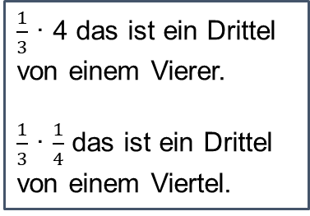


Bedeutung des schnellen Kopfrechnens
GRUNDLAGEN SCHAFFEN FÜR WEITERE LERNPROZESSE
Langfristigkeit
statt Kurzfristigkeit
Multiplikatives Denken als ein Denken in Bündeln
Multiplikatives Denken
in anderen Zahlbereichen
Denken in (ganzen) Sprüngen/ Schritten
$\frac{1}{3}$ · 4 das ist ein Drittel
von einem Vierer.
$\frac{1}{3}$ · $\frac{1}{4}$ das ist ein Drittel
von einem Viertel.
Additives
Denken
3 · 4
Das sind 3 Vierer, also 12.
4, 8, 12
Immer ein Vierer weiter.
3 · 4 =
4 + 4 + 4 =
8 + 4 =
10 + 2 = 12
Das Zählen und Denken in gleich großen Schritten ermöglicht langfristig ein Weiterlernen.
(Götze & Baiker, 2021)
Notes:
Hier sieht man besonders auf Aikos Problematik bezogen, die Bedeutung für den langfristigen Lernprozess. Sich vom additiven Denken zu lösen bedeutet, in Gruppen – in diesem Fall in Vierern – denken zu können. Das Zählen in Schritten darf nicht als stumpfes Aufsagen der Reihen verstanden werden, sondern z. B. als ein Springen am Zahlenstrahl: Einen Vierersprung weiter. Diese Vorstellung mündet in der Grundschule in der multiplikativen Deutung von 3 · 4 als 3 Vierer. Diese Denkweise ist übertragbar auf andere Zahlbereiche wie z. B. das Bruchrechnen. Dieses Verständnis von „Malrechnen“ ist langfristig tragbar, das additive Verständnis und auch das Aufsagen der Reihen nicht.

Slide 6

Schnelles Kopfrechnen als arithmetische Basiskompetenz
https://pikas.dzlm.de/node/2410
Notes:
Das schnelle Kopfrechnen zählt zu den sogenannten arithmetischen Basiskompetenzen. Diese werden anschaulich in dem abgebildete Orientierungsrahmen Arithmetische Basiskompetenzen dargestellt. Dieser gibt einen Überblick über die zentralen Kompetenzen, die Lernende im Verlauf der Primarstufe in den Bereichen 'Zahlverständnis', 'Operationsverständnis', 'Stellenwertverständnis', 'Schnelles Kopfrechnen', 'Zahlenrechnen' und 'Ziffernrechnen' erwerben können sollen und veranschaulicht diese unter Bezugnahme auf konkrete Beispiele.

Slide 7
Schnelles Kopfrechnen als arithmetische Basiskompetenz
https://pikas.dzlm.de/node/2410
Notes:
Der Bereich „Schnelles Kopfrechnen“ wird wie folgt konkretisiert. Um langfristig Aufgaben schnell im Kopf lösen zu können, sollen Kinder die Verwendung von Ableitungsstrategien lernen und diese mit geeigneten Darstellungen und sprachlicher Begleitung verknüpfen, um sie sich als Basisfakten zunehmend sicher abrufen zu können.

Slide 8
Hinweise für den Unterricht
WAS IST BEI DER ERARBEITUNG DES 1·1/1:1 ZU BEACHTEN?
Kinder sollten die Aufgaben des kleinen 1·1 und 1:1 im Verlauf der ersten Grundschuljahre auswendig abrufen können.
Die Aufgaben sollen jedoch nicht als „Einzelfakten“ gepaukt werden!
Die Kinder sollen sich die Aufgaben durch das Nutzen von Beziehungen zwischen den Aufgaben erschließen und so nachhaltig verfügbar haben.
Die Darstellung der Aufgabenbeziehungen mit geeignetem Material ist entscheidend für den Vorstellungsaufbau der Ableitungsstrategien.
Notes:
Was sollten wir als Lehrkräfte bei der Bearbeitung des 1·1 und 1:1 beachten?
(Überleitung zur nächsten Folie)
Wie können wir diese wichtigen Aspekte nun konkret im Unterricht umsetzen? Dazu zeigen die folgenden Folien praxisnahe Aktivitäten und Impulse, mit denen das nicht-zählende Rechnen von 1·1-Aufgaben erarbeitet werden kann.

Slide 9
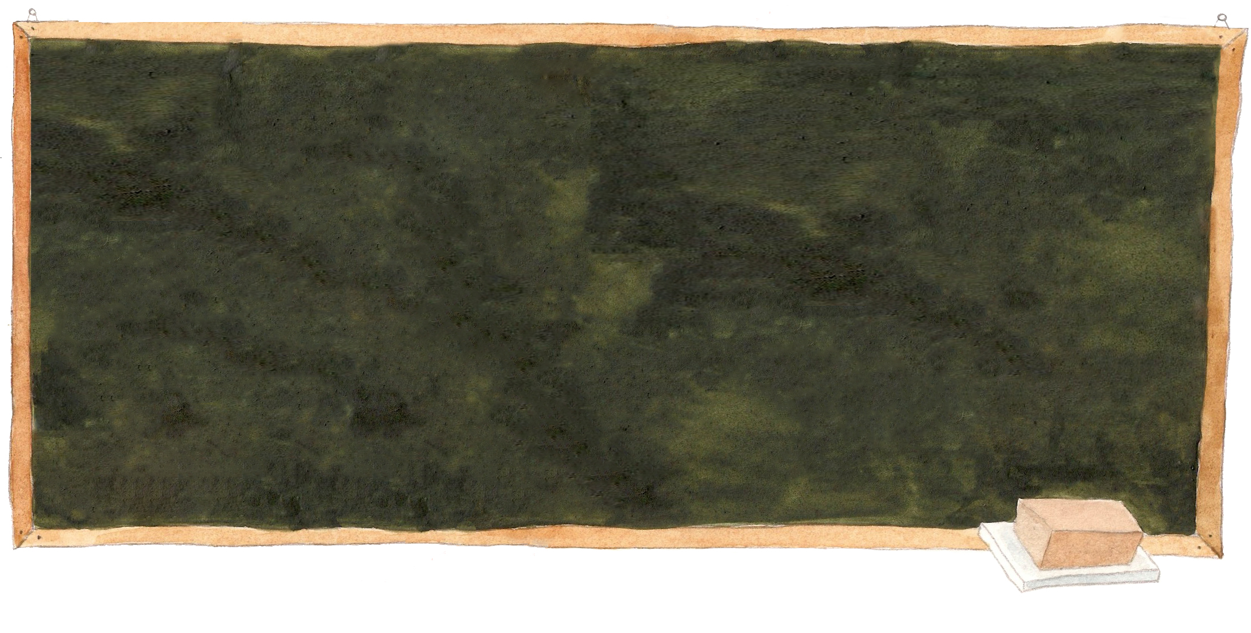

Einfache Aufgaben thematisieren
„EINFACHE“ AUFGABEN IDENTIFIZIEREN, DARSTELLEN UND DARÜBER SPRECHEN
einfache Aufgaben
schwierige Aufgaben
2 ∙ 3
6 ∙ 7
10 ∙ 9
8 ∙ 9
1 ∙ 7
4 ∙ 8
5 ∙ 4
3 ∙ 4
Ist das für dich eine einfache oder schwierige Aufgabe?
(eigene Abbildung PIKAS)
…
Warum findest du die Aufgabe einfach?
Notes:
Das thematisieren einfacher Malaufgaben kann durch das Sortieren der Malaufgaben erfolgen. Wenn Kinder die 1·1-Aufgaben selbstständig nach einfach und schwierig sortieren, werden sie sich bewusst, dass und welche Malaufgaben für sie einfach sind. Gleichzeitig werden so Vorerfahrungen der Kinder aufgegriffen.
Einfache Malaufgabe (das sind für Kinder meist die Kernaufgaben) sind Malaufgaben, die die Kinder schnell lösen können. Diese bilden die Grundlage, um von ihnen weitere Malaufgaben, die die Kinder nicht schnell abrufen können, abzuleiten.
Dazu sollte Kinder bewusst sein, welche Malaufgaben für sie als einfache und welche für sie als schwierige Malaufgaben gelten. Selbstverständlich wird mit zunehmender Übung der Anteil an einfachen Malaufgaben größer.
Diese Beispielaufgabe würde Kindern, wie Aiko, die bisher noch nicht über die einzelnen Malaufgaben nachgedacht haben, helfen eine bessere Einschätzung zu erhalten. Diese Aufgabe dient auch als Basis, um später für das Ableiten einfach Malaufgaben auswählen zu können.
Die Beispielaufgabe bezieht sich auf die Kernbotschaft „Lernende brauchen Gelegenheiten, „einfache“ Aufgaben zu identifizieren, darzustellen und darüber zu sprechen.“ aus dem Modul.

Slide 10


Ableitungsstrategien nutzen
ABLEITUNGSSTRATEGIEN ENTDECKEN, DARSTELLEN UND MENTAL VORSTELLEN
Ich lege 5 Siebener, denn 5 mal 7 sind 35.
Wie viele Siebener brauchst du noch, um die Aufgabe 6 · 7 zu lösen?
Dann brauche ich nur noch einen Siebener.
35 + 7 sind 42.
Legen der Aufgabe mit Kernaufgabenstreifen und Verwenden der Gruppensprechweise
Notes:
Zunächst sollte die Lehrkraft gemeinsam mit den Kindern Malaufgaben legen und die Aufgabenbeziehungen darstellen. Schwierige Malaufgaben werden dann in einfache Aufgaben zerlegt, um das nutzen einfacher Malaufgaben zum lösen schwieriger Malaufgaben anzubahnen. Wichtig ist hierbei immer wieder die ursprüngliche Malaufgabe einzubeziehen.
In diesem Zusammenhang sollen unterschiedliche Ableitungsstrategien (Nachbaraufgabe, Verdoppeln, Halbieren) thematisiert werden. Während sich bei Timos Malaufgabe die Strategie der Nachbaraufgabe sehr gut eignet, können auch Aufgaben wie 4 · 7 gut durch Verdoppeln der einfachen Malaufgabe 2 · 7 gelöst werden.
Durch den besonderen Fokus auf der Verwendung der Gruppensprechweise kann die Lehrkraft Timo unterstützen die Malaufgabe zu lösen. Durch die gezielte Frage wird Timo unterstützt bei der Vorstellung der Siebener zu bleiben und nicht plötzlich einen Sechser hinzufügen zu wollen. Weitere Malaufgaben sollen natürlich auch ohne das erneute Hinweisen der Lehrkraft gelöst werden können. Natürlich darf Timo zunächst bei seiner Strategie (Nutzen der einfacheren Nachbaraufgabe) bleiben.
Dennoch wären auch bei dieser Malaufgabe die Verwendung anderer Strategien denkbar. So können ggf. Strategien anderer Kinder miteinbezogen werden, um Timo weitere Möglichkeiten aufzuzeigen.
Die Beispielaufgabe bezieht sich auf die Kernbotschaft „Lernende brauchen Gelegenheiten, Ableitungsstrategien zunächst mit Hilfe von Material zu entdecken und darzustellen sowie sich diese zunehmen mental vorzustellen.“ aus dem Modul.

Slide 11
Basisfakten abrufen
ABLEITUNGSSTRATEGIEN WIEDERHOLT ABRUFEN UND SICHERN
Ableitungen finden
Mal-Durch-Sonne
Bei welcher Sonnen-Aufgabe findest du schnell viele Möglichkeiten, bei welcher nicht?
5 · 5 = 25
5 · 6 = 30
3 · 5 = 15
3 · 6 = 18
Bei welcher Aufgabe findest du die meisten Aufgaben?
8 · 5 = 40
8 · 6 = 48
4 · 5 = 20
4 · 6 = 24
20 : 4 = 5
24 : 4 = 6
5 · 4 = 20
6 · 4 = 24
20 : 5 = 4
24 : 6 = 4
(PIKAS, 2020, S. 47)
Notes:
Die Mal-Durch-Sonne ist eine gute Möglichkeit Ableitungsstrategien wiederholt abzurufen und zu sichern. Die Mal-Durch-Sonne kann auch schon im Rahmen der Multiplikation (als Mal-Sonne) eingesetzt werden. Die Kinder würden dann zu einer Malaufgabe alle passenden Malaufgaben (Nachbaraufgaben, Verdopplungs- und Halbierungsaufgaben) suchen.
Dadurch, dass immer wieder alle Beziehungen aufgegriffen werden, setzen sich die Kinder immer wieder auch mit Strategien, die sie vielleicht sonst nicht unbedingt nutzen würden, auseinander. Neben den Ableitungsstrategien der Multiplikation können im weiteren Verlauf dann auch die Umkehraufgaben, also die entsprechenden Divisionsaufgaben miteinbezogen werden.
Die Beispielaufgabe bezieht sich auf die Kernbotschaft „Lernende brauchen Gelegenheiten, Ableitungsstrategien wiederholt abzurufen und zu sichern.“ aus dem Modul.

Slide 12
Aktivität zum Ausprobieren
ABLEITUNGSSTRATEGIEN MIT KERNAUFGABENSTREIFEN DARSTELLEN
Löst die Aufgaben 6 · 7. Erklärt euch mit Hilfe der Kernaufgabenstreifen eure Lösung.
Ich lege zuerst 5 Streifen.
Könnt ihr noch genauer sagen, welche Streifen ihr gelegt habt?
Ich glaube das sind Siebener, oder?
August 24
12
Notes:
Der Problemaufriss zu Beginn sowie die sich anknüpfenden Ausführungen für einen möglichen Lernweg sollte zeigen: Die Verwendung von Kernaufgabenstreifen und damit verbunden die sprachliche Begleitung und der Fokus auf die Gruppensprechweise spielen eine zentrale Rolle für die Förderung der Geläufigkeit beim schnellen Kopfrechnen von Multiplikationsaufgaben.
Aus diesem Grund bietet es sich an das Legen schwieriger Aufgaben mit Kernaufgabenstreifen und die Fokussierung der Gruppensprechweise im Unterricht zu erproben.
Darum geht es:
In dieser Übung sollen Kinder schwierige Aufgaben mit Hilfe von Kernaufgabenstreifen darstellen und diese sprachlich begleiten. Dabei erklären sie ihr Vorgehen einem anderen Kind. Bei der Versprachlichung soll besonders auf die Gruppensprechweise geachtet werden. Dabei muss die Lehrkraft zunächst immer wieder die korrekte Sprechweise einfordern. Die Kinder können aber zunehmend sensibilisiert werden bei der Beschreibung ihres Partnerkindes auf die richtige Sprechweise zu achten.

Slide 13
Probiert es aus!
Plant den Einsatz der Kernaufgabenstreifen zur Erarbeitung der Ableitungsstrategien zur Multiplikation in eurem Unterricht.
Nutzt zur Vorbereitung den Planungsbogen mit Anregungen zur Adaption.
Welche Beobachtungen könnt ihr machen?
Was bedeutet das für euren Unterricht / die Weiterarbeit?
Notes:
Zur Vorbereitung auf die Durchführung der Aktivität soll den Kolleg:innen der entsprechende Planungsbogen ausgehändigt werden. In diesem werden konkrete Anregungen zur Durchführungen (z. B. auch sprachliche Impulse etc.) sowie Ideen zur Adaption der Aufgabe für unterschiedliche Bedarfe gegeben / aufgezeigt, sodass die Aktivität mit Hilfe des Bogens ohne „großen Aufwand“ durchführbar ist.

Slide 14
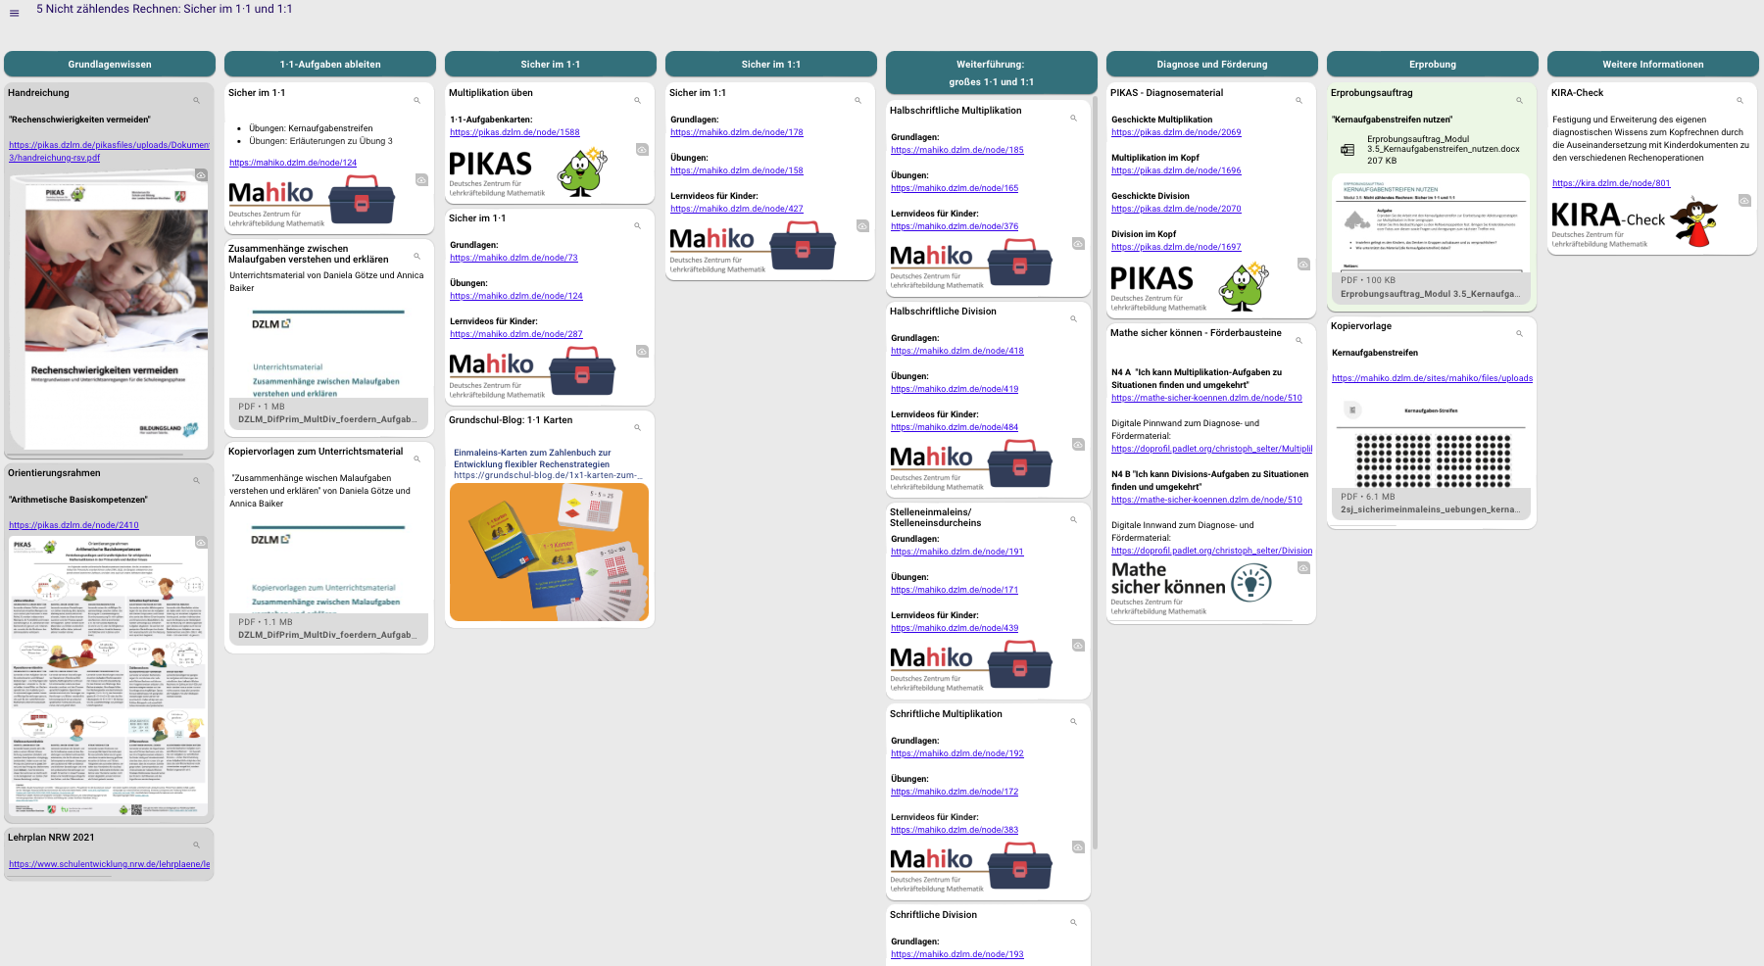

Weitere Hinweise
DIGITALE PINNWAND
Notes:
Die verlinkte digitale Pinnwand enthält weitere Unterstützungsangebote.
Unterrichtsmaterial
Diagnosematerial
praxisnahe fachdidaktische Hintergrundinformationen
Direktlink: https://www.taskcards.de/#/board/273329c5-b48c-45ac-be42-b309ad583713/view?token=be7797fe-01da-4930-8643-9958a10a97ac

Slide 15
Notes:
Doch was bedeutet das alles jetzt für mich/ euch und meine/ eure Unterrichtspraxis in Bezug auf die Erarbeitung des nicht zählenden Rechnens (bei der Addition und Subtraktion)?
Folgende Fragen könnte ich / wir uns stellen:
War neu für mich? Was setze ich bereits schon um?
Welche Ideen nehme ich mit? Was möchte ich zukünftig noch konkreter berücksichtigen?
Welche Ideen kann ich auch auf andere Unterrichtsinhalte übertragen (z. B. auf eine andere Operation)
Denn wichtig ist, dass ich/ wir langfristig die grundlegenden Gedanken der Erarbeitung des nicht zählenden Rechnens bei der Unterrichtsplanung berücksichtigen.

Slide 19
Literatur
Götze, D., & Baiker, A. (2021). Language-responsive support for multiplicative thinking as unitizing: results of an intervention study in the second grade. ZDM Mathematics Education, 53, 263–275.
Köhler, K. (2019) Mathematische Herangehensweisen beim Lösen von Einmaleinsaufgaben. Waxmann.
Ministerium für Schule und Bildung des Landes NRW (2021). Lehrpläne für die Primarstufe in Nordrhein-Westfalen. https://www.schulentwicklung.nrw.de/lehrplaene/upload/klp_PS/ps_lp_sammelband_2021_08_02.pdf
PIKAS (2020). Rechenschwierigkeiten vermeiden. Hintergrundwissen und Unterrichtsanregungen für die Schuleingangsphase. Ministerium für Schule und Bildung des Landes Nordrhein-Westfalen (Hrsg.). https://pikas.dzlm.de/node/1219
Selter, C., & Zannetin, E. (2018). Mathematik unterrichten in der Grundschule. Inhalte – Leitideen – Beispiele. Kallmeyer.
Wartha, S., & Schulz, A. (2011). Aufbau von Grundvorstellungen (nicht nur) bei besonderen Schwierigkeiten im Rechnen. http://www.sinus-an-grundschulen.de/fileadmin/uploads/Material_aus_SGS/Handreichung_WarthaSchulz.pdf
Notes:
Alle Ausführungen auf den Folien und in den Moderationstexten wurden in Anlehnung an die Ursprungspräsentation des Moduls „Nicht zählendes Rechnen: 1·1 und 1:1“ der Veranstaltungsreihe „Arithmetische Basiskompetenzen sichern – Rechenschwierigkeiten vermeiden“ verfasst. Die genutzten Literaturverweise wurden dort kenntlich gemacht. Hier werden sie ebenfalls aufgeführt und dienen sowohl als Quellenverweis als auch als Hinweise für weiterführende Literatur, die bei Bedarf zur Vertiefung der Inhalte zum Thema „Nicht zählendes Rechnen: 1·1 und 1:1“ herangezogen werden kann.

Slide 20
Literatur
BENUTZTES MATERIAL
Viele Aufgabenbeispiele entstammen dem Projekt PIKAS und seinen Partnerprojekten:
https://maco.dzlm.de
https://mahiko.dzlm.de/node/124 (Übungsvideo „Sicher im 1∙1“)
https://mahiko.dzlm.de/node/282 (Lernvideo „Multiplikation verstehen - Kernaufgaben“)
https://pikas.dzlm.de/node/1588 (Aufgabenkarten)
https://mahiko.dzlm.de/node/431 (Lernvideo „Sicher im 1:1“)

